Slide 1
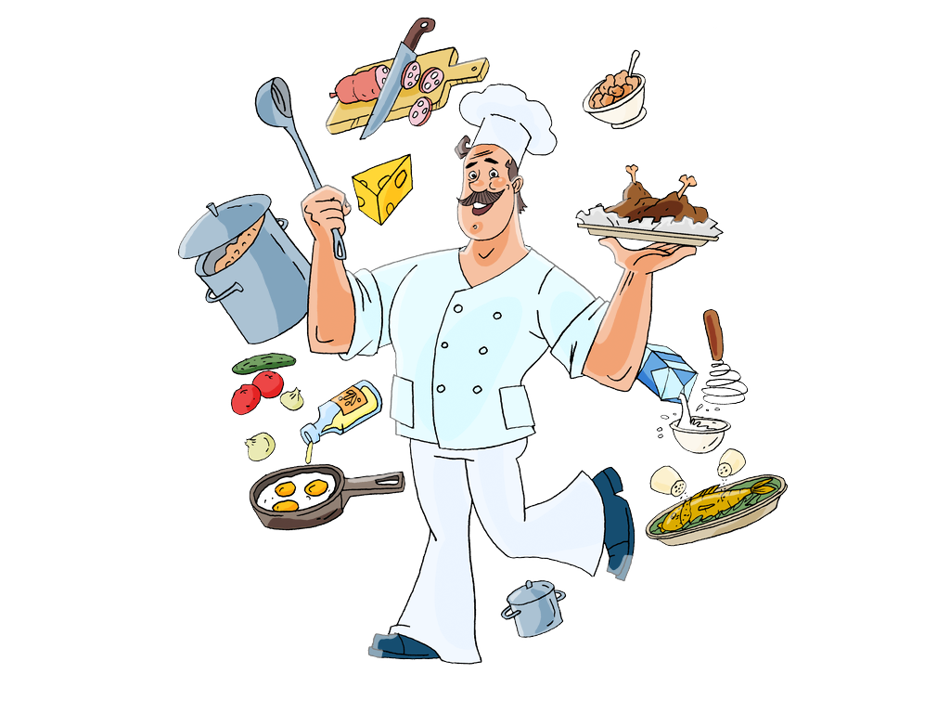
Из чего варят кашу и как
сделать кашу
вкусной

Slide 2
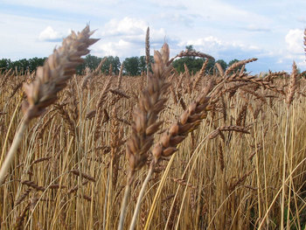
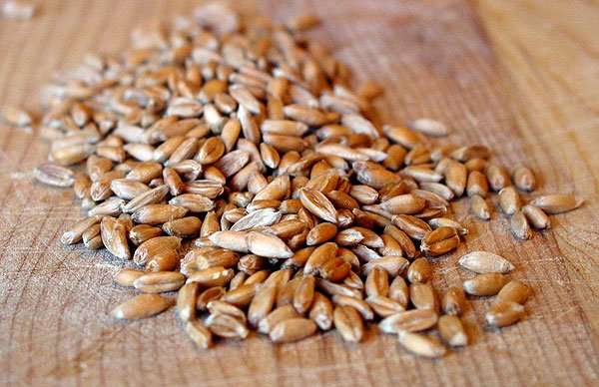
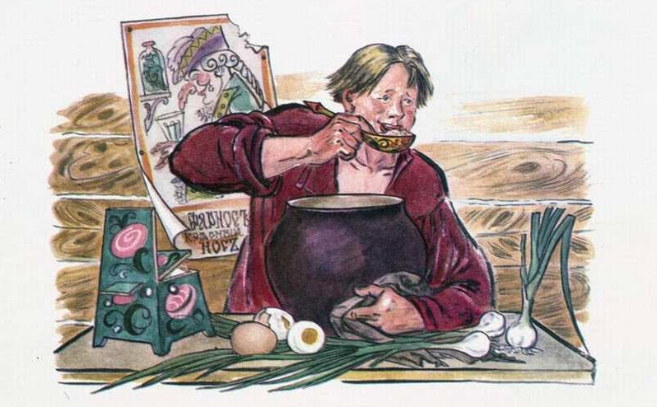
ПОЛБА

Slide 3
В КАШЕ СИЛА НАША

Slide 4
Каши
жидкие
рассыпчатые
размазни

Slide 5
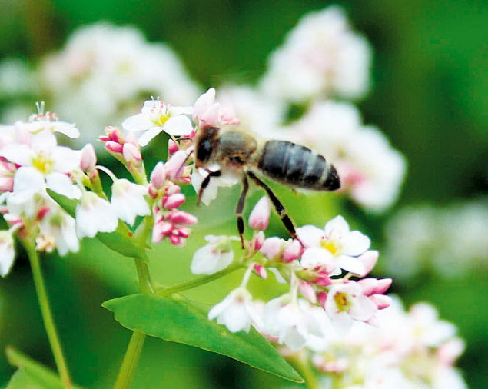
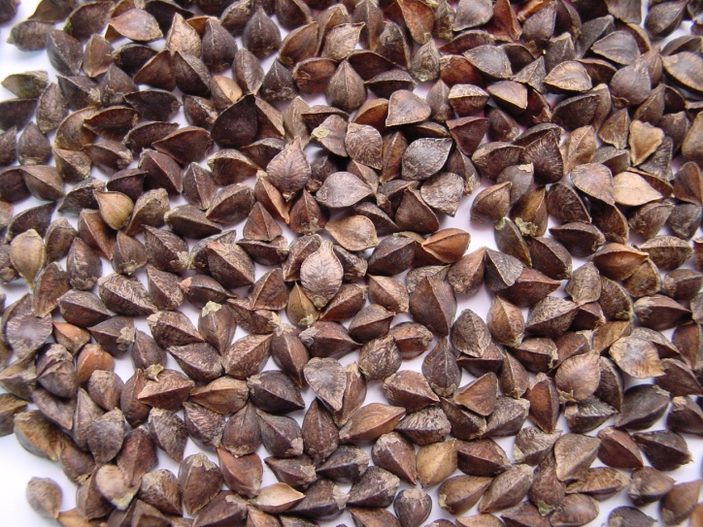
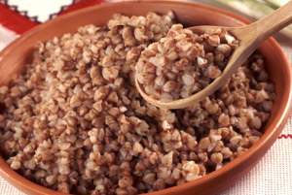
Гречиха – гречка –гречневая каша

Slide 6
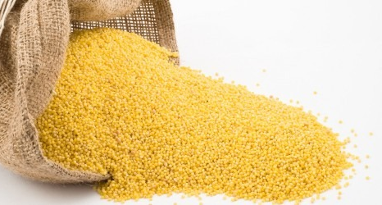
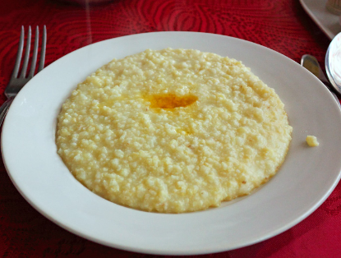
Просо – пшено – пшённая каша

Slide 7
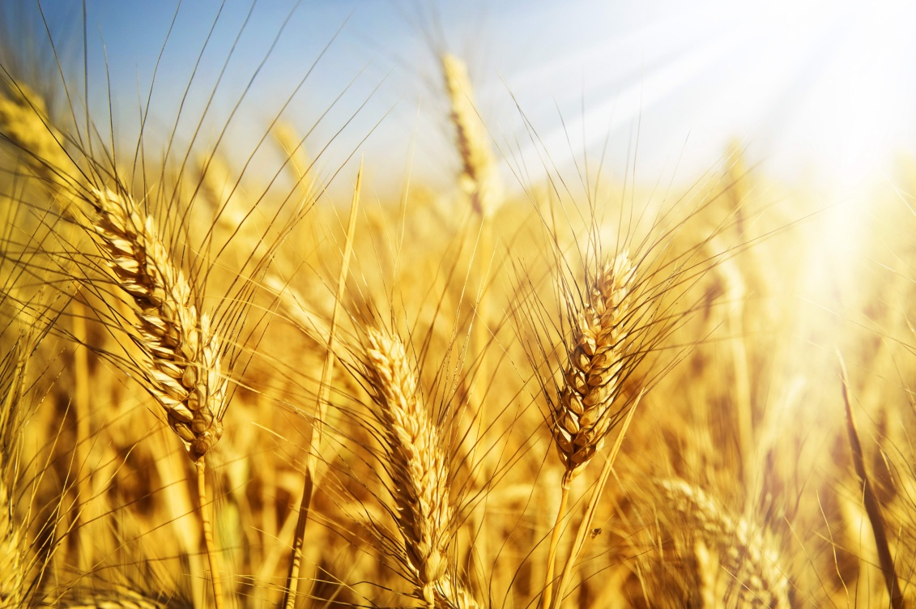
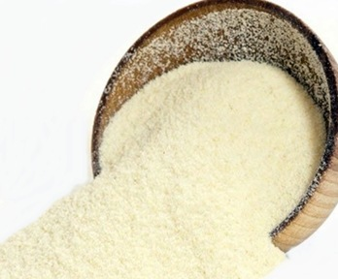
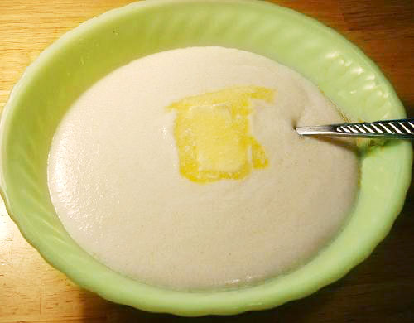
Пшеница – манная крупа- манная каша

Slide 8
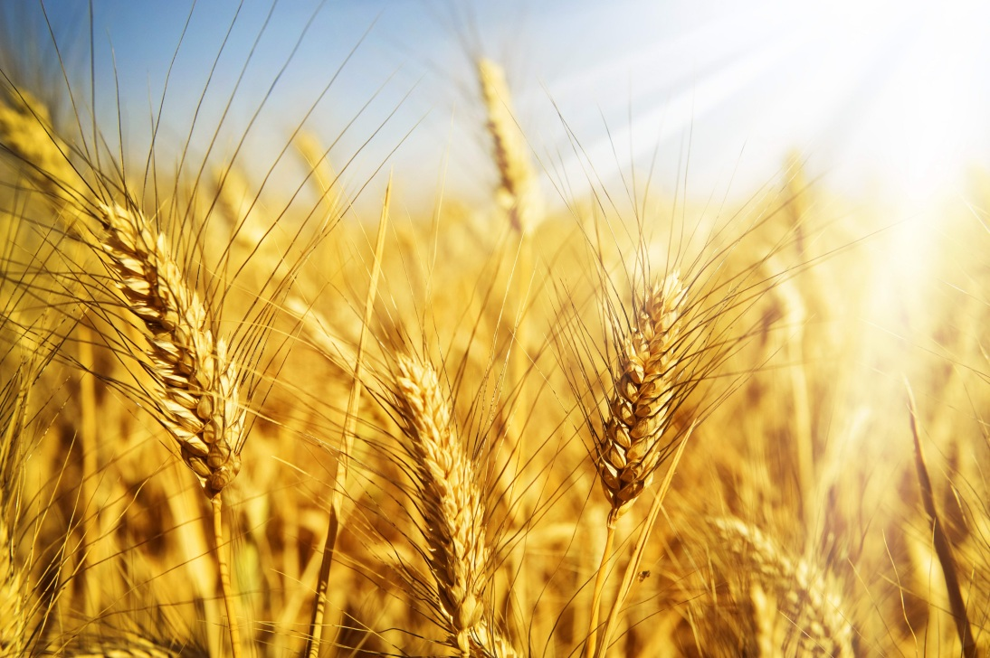
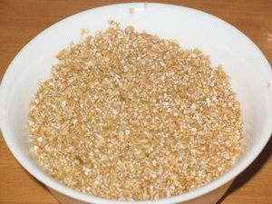
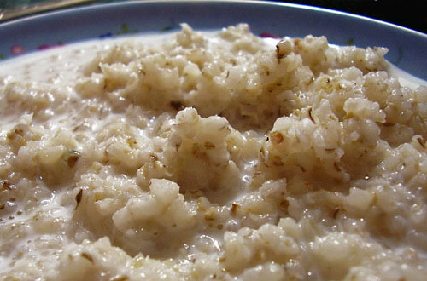
Пшеница –пшеничная крупа- пшеничная каша

Slide 9
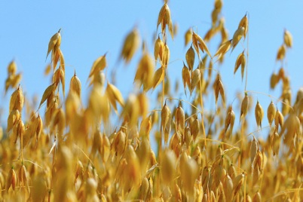
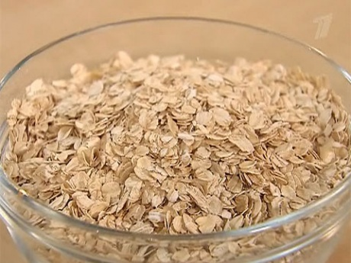
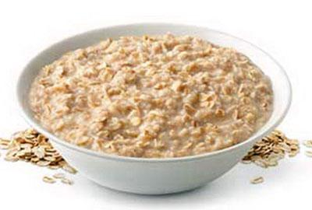
Овёс – овсяные хлопья-овсяная каша

Slide 10
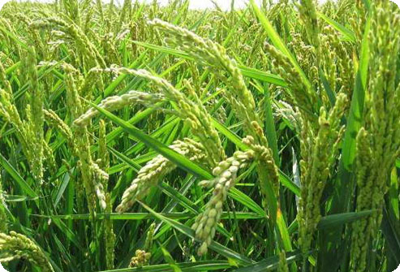
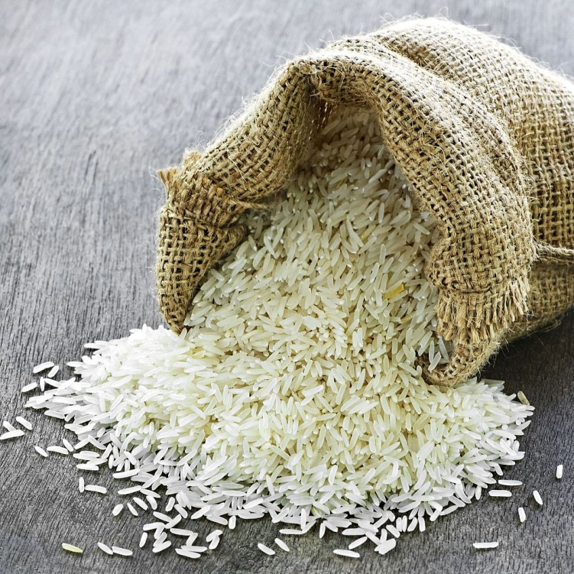
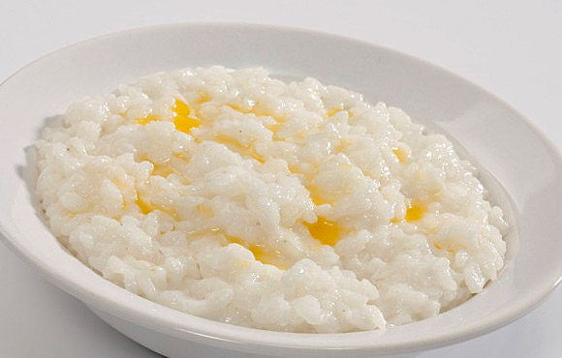
Рис – рис - рисовая каша

Slide 11
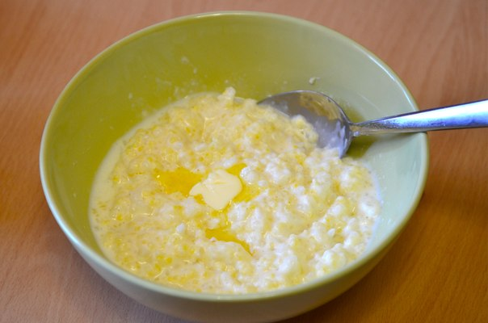
Каша «Дружба»

Slide 12
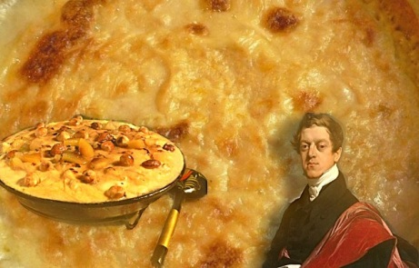
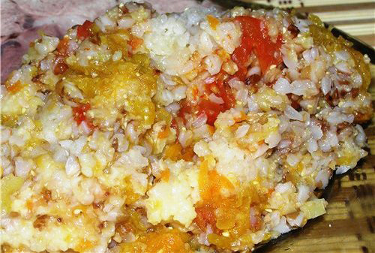
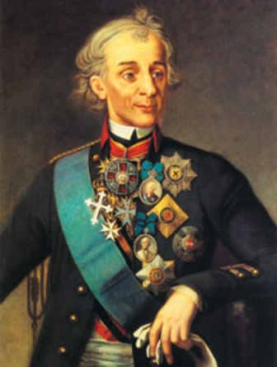
Гурьевская каша
Суворовская каша

Slide 13
Калорийность | Популярность среди учащихся нашего класса
Овсяная каша – 342 ккал | Гречневая каша – 53%
Пшённая каша – 334 ккал | Рисовая каша – 26%
Рисовая каша – 330 ккал | Манная каша – 17%
Гречневая каша – 329 ккал | Овсяная каша – 2%
Манная каша – 326 ккал | Пшённая каша – 2%
Кукурузная каша – 325 ккал | Кукурузная каша – нет
Перловая каша – 324 ккал | Перловая каша - нет
и полезно

Slide 14
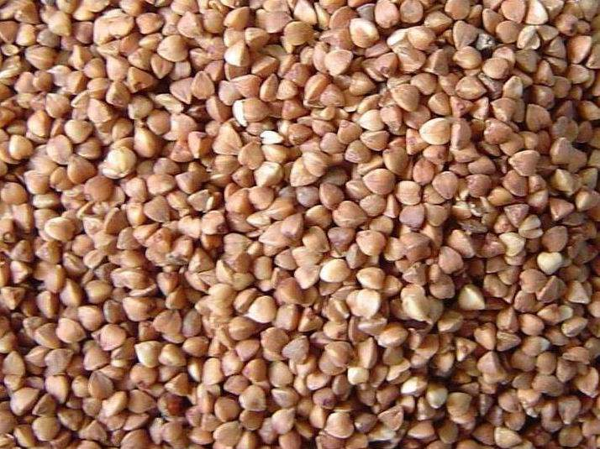
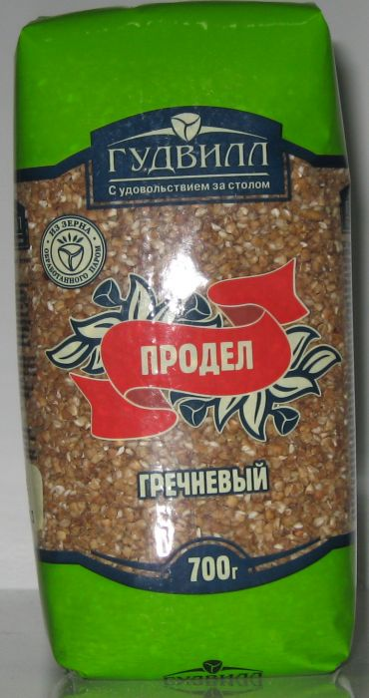
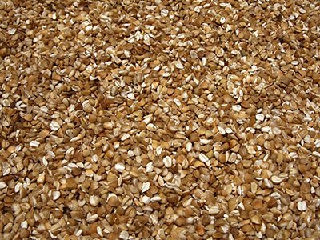
Гречиха
ядрица
продел

Slide 15
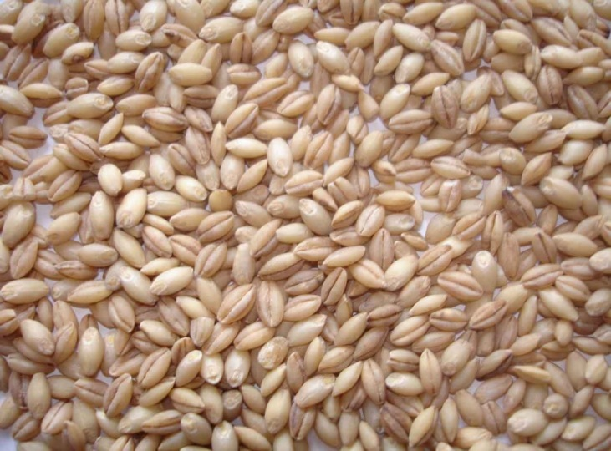
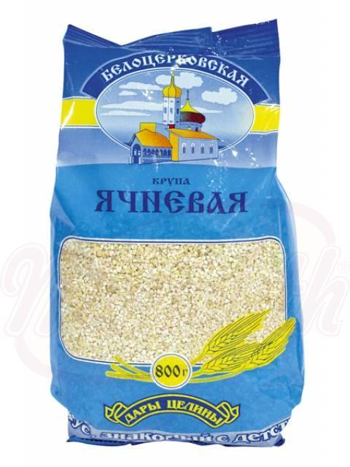
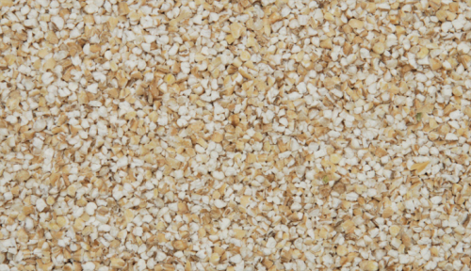
Ячмень
перловая крупа
ячневая крупа

Slide 17
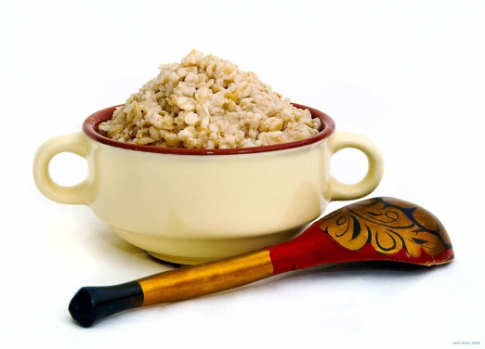
Найди свою половинку
Сам кашу заварил Кашу маслом Щи да каша Просо не посеешь Заварил кашу Где с маслом каша Каша – матушка наша | пища наша хлебец ржаной – отец родной так не жалей масла не испортишь там и место наше блин не испечёшь сам и расхлёбывай

Slide 18
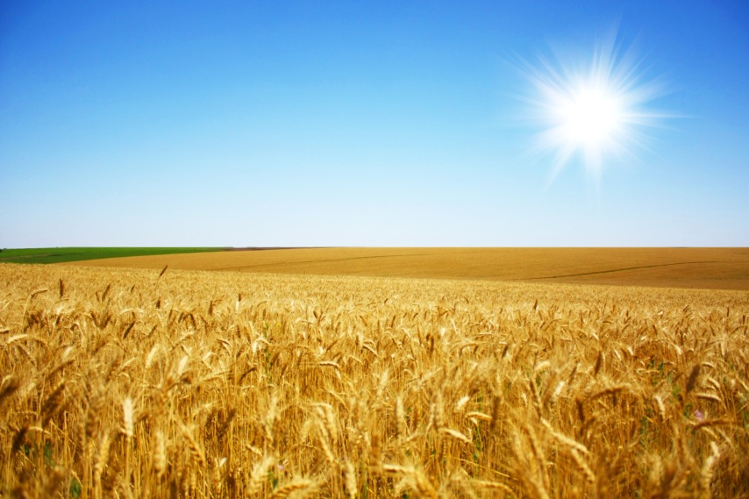
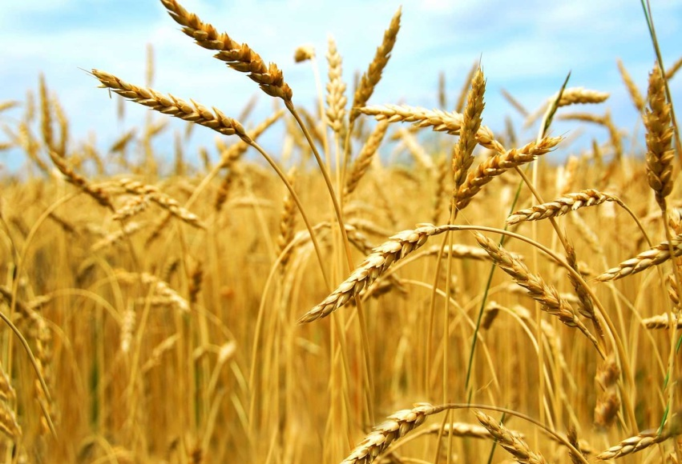
Не поле, а волнуется
Что две недели зеленеет,
две недели колосится,
две недели отцветает,
две недели наливает,
две недели подсыхает?
Нива
Рожь

Slide 19
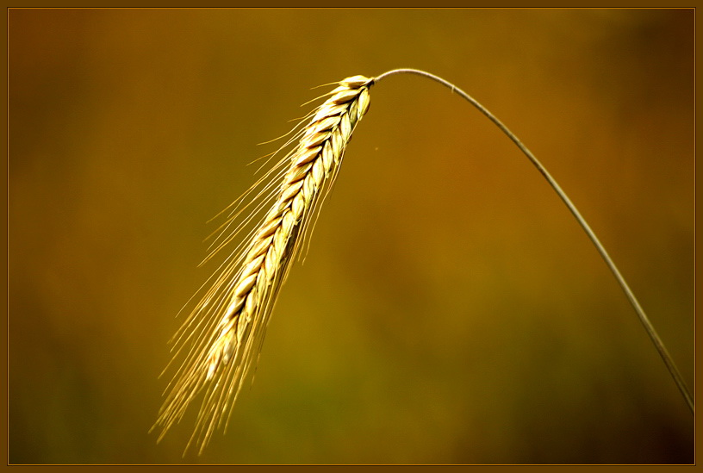
Как на поле, на кургане стоит курочка с серьгами
Сто братьев собрались в одну избу ночевать
Овёс
Колос

Slide 20
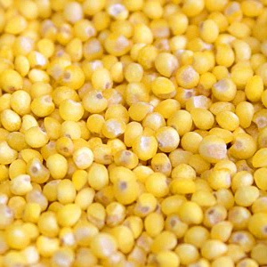
Без рук, без ног, ползёт на батог
Мала малышка,
золота кубышка
Горох
Просо

Slide 21
Правильное питание и спортивные нагрузки – залог здоровья!
Все, кто занимается спортом, любят каши!

Slide 22
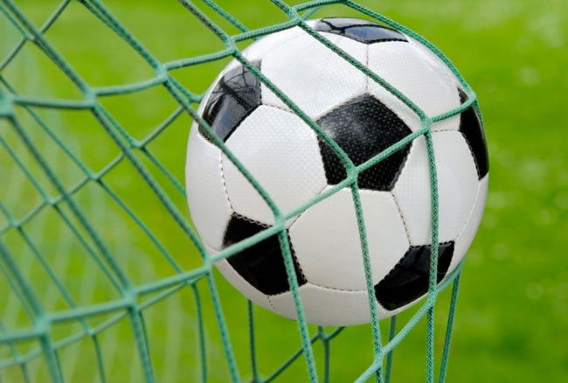
Рецепт рисовой каши
от Романа Игнашевича

Slide 24
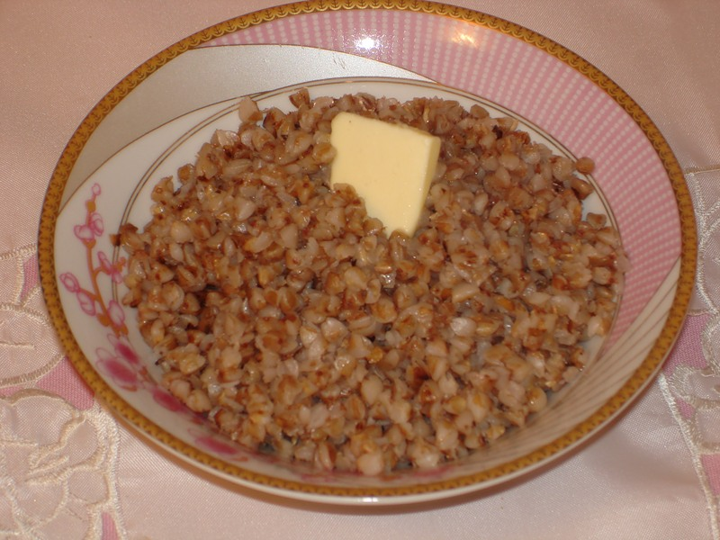
Приятного аппетита!

